Slide 1
دورة صنّاع التغيير المحليين

Slide 2
الجلسة الثامنة
رحلتنا إلى التغيير
Notes:
ينبغي عرض هذه الشريحة مع التمرين الافتتاحي.

Slide 3
ما هي خطة العمل ولماذا هي مهمة؟
Notes:
العرض التقديمي: رحلتنا إلى التغيير
الشرائح ٣-٢٤ توضّح هذا العرض
إذاً، ما هي خطة العمل ولمَ هي مهمة؟ خطة العمل هي الخطة التي تُرينا "كيف" سننتقل مما نحن فيه إلى حيث نريد أن نصل.
عندما نذهب في رحلة سفر طويلة، من الجيد أن يكون بحوزتنا خريطة تفصّل سفرنا. فربما علينا المشي للوصول إلى محطة الباص وركوب الحافلة ثم القطار ومن بعدها استئجار سيارة للوصول إلى وجهتنا النهائية! ومن دون الخارطة والخطة، قد لا نصل إلى وجهتنا النهائية أو ربما تستغرق الرحلة وقتاً أطول.

Slide 4
Notes:
وخطة العمل هي أشبه بخارطة السفر – فهي تحدد الخطوات التي نريد اتّباعها للوصول إلى غايتنا والتي تساعدنا على أن نكون استراتيجيين ومتنبّهين في مسيرتنا.
كلّنا نضع خطط عمل تكون في بعض الأحيان بسيطة جداً وحتى فطريّة ويسهل علينا تذكّرها. ولكن عندما يتعلّق الأمر بمشاكل أكثر تعقيداً أو بأمور لم نختبرها من قبل أو علينا القيام بها ضمن مجموعة، نحتاج حينها إلى التخطيط بحذر وتدوين خطط عملنا لكي يتمكّن الجميع من تذكّرها.

Slide 5
رحلتنا إلى التغيير
Notes:
من خلال هذا العرض سوف نتعلّم كيفية استخدام أداة بصرية بسيطة وهي "رحلتنا إلى التغيير" لوضع خطة عملنا.

Slide 6
من نحن؟
Notes:
المسافرون عندما نضع خطة عمل لرحلة آيلة إلى التغيير، السؤال الأول الذي يُطرح هو "من نحن؟" من هم المسافرون وهل هم في طريقهم نحو التغيير؟ وتماماً مثلما يُضطرّ بعض المسافرين إلى السير على الأقدام بينما يمكن لآخرين ركوب سيارة أو طائرة، هكذا هو حال الأفراد أو المجموعات أو المنظمات حيث تختلف الفرص المتاحة أو نقاط القوّة أو الضعف أو المخاطر.
وعندما نبدأ بسؤال "من نحن؟" يساعدنا ذلك على تذكّر كل تلك الأمور.

Slide 7
من نحن؟
أصدقاء شباب
من مختلف الأديان
Notes:
فلنبتكر رحلةً من باب الخيال نحو التغيير ولنتخيّل أننا أصدقاء من مختلف المجتمعات الدينية في بلدتنا.

Slide 8
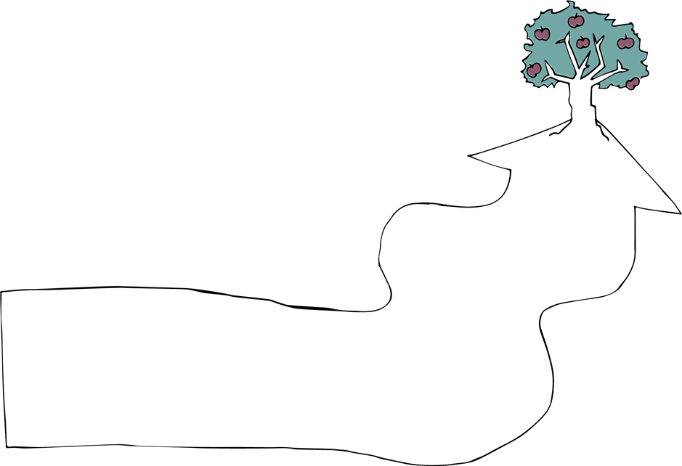
المشكلة
Notes:
نقطة الانطلاق لدى وضع خطة لأية رحلة، أول ما نحتاج لمعرفته هو نقطة الانطلاق.
تبدأ رحلة التغيير بمشكلة وخطوتنا الأولى هي تحديد هذه المشكلة.
وكلما كان تعريفنا للمشكلة محدداً سهل علينا رسم الطريق نحو إحداث التغيير.

Slide 9
المشكلة
ليس للأطفال أصدقاء من مجموعات دينية أخرى.
Notes:
على سبيل المثال، عوضاً عن تعريف المشكلة على أنّها "عدم التسامح"، يمكن أن نكون أكثر تحديداً ونقول إنّ "الأطفال ليس لديهم أصدقاء من مجموعات دينية أخرى".
نحن هنا أمام نتيجة وفي الوقت نفسه مسبّب لاستمرار حالة انعدام التسامح.

Slide 10
سلوك
تصرّفات
المشكلة
ليس للأطفال أصدقاء من مجموعات دينية أخرى.
قواعد
Notes:
تنطوي مشاكل مثل هذه على عوامل مختلفة تساهم في بروزها. من بين هذه العوامل يمكن ذكر التالي:
سلوكيات إشكالية لدى بعض الأشخاص
تصرّفات إشكالية لدى بعض الأشخاص
أو قوانين أو قواعد أو سياسات إشكالية
تأتي المشكلة نتيجةً لهذه السلوكيات والتصرّفات والقواعد مشتركة.
بالتالي، على ضوء المشكلة التي قمنا بتحديدها، ما هي السلوكيات والتصرّفات والقواعد التي نريد تغييرها؟

Slide 11
يرى الوالدان...
المدرسة متسامحة إزاء...
المشكلة
ليس للأطفال أصدقاء من مجموعات دينية أخرى.
القائد الديني لا يسمح...
Notes:
بالعودة إلى المثال السابق ذكره، يمكننا أن نقول "يبيّن الأهل عن سلوكيات سلبية تجاه أية صداقات يبنيها أبناءهم مع أطفالٍ من مجتمعات دينية أخرى" أو "تتساهل إدارة المدرسة إزاء التنمّر بين أطفال من مجتمعات دينية مختلفة" أو "يدعو رجل دين محلّي إلى عدم السماح بالصداقات بين أطفال من مجموعات دينية أخرى". تلك هي السلوكيات والتصرّفات والقواعد التي تساهم بوجود المشكلة التي حدّدناها.

Slide 12
بحلول العام المقبل
الهدف
المشكلة
Notes:
وجهتنا عندما ننطلق في رحلة نحو التغيير، من المهم أن نعرف إلى أين نتّجه!
وليس من السهل تحديد الوجهة. فكلنا نريد تحقيق السلام والعدالة وعدم التمييز!
ولكن علينا أن نكون واقعيين من حيث الإنجازات التي سنتمكّن من تحقيقها في إطار زمني محدّد.

Slide 13
الوالدان يشجّعان...
تتناول المدرسة...
القادة الدينيون يشجّعون...
الهدف
للأطفال أصدقاء من مجموعات دينية أخرى.
Notes:
على سبيل المثال، يمكن أن يكون هدفنا أن "يبني الأطفال صداقات مع آخرين من مجموعات دينية مختلفة". من أجل تحقيق هذا الهدف نفكّر بالسلوكيات والتصرّفات والقواعد القديمة أو السيئة التي نريد استبدالها.
مثلاً: "يشجّع الأهل الأطفال على بناء صداقات مع آخرين من مجموعات دينية مختلفة" أو "تعالج إدارة المدرسة موضوع التنمّر بجدّية" أو "يشجّع رجال الدين الصداقات بين المجموعات الدينية المختلفة".

Slide 14
الوالدان يشجّعان...
تتناول المدرسة...
القادة الدينيون يشجّعون...
الهدف
للأطفال أصدقاء من مجموعات دينية أخرى.
المشكلة
يرى الوالدان...
ليس للأطفال أصدقاء من مجموعات دينية أخرى.
المدرسة متسامحة إزاء...
لقائد الديني لا يسمح...
Notes:
كما ترون، إنّ المشكلة والأهداف التي حدّدناها هي كمرآة تعكس بعضها البعض.
وتحدد المشكلة والأهداف إطار رحلتنا إلى التغيير. أين تبدأ سيرورة التغيير وإلى أين نريدها أن تّتجه؟

Slide 15
Notes:
أشخاص نلتقيهم في الطريق خلال أية رحلة طويلة، قد نلتقي بالكثير من الأشخاص – مسافرون يسيرون في الاتّجاه نفسه، أو مراقبو تذاكر يتأكّدون من تذاكر سفرنا أو أشخاص ينشئون حواجز توقف سيرنا أو تحوّل اتجاهه. إذاً، بمن سنلتقي في طريقنا؟

Slide 16
الوالدان مجلس إدارة المدرسة
القادة الدينيون
لأطفال
Notes:
سيكون هناك:
أشخاص متأثّرون بالمشكلة (أطفال في الحالة التي طرحناها)
أشخاص لديهم القدرة على التصرّف حيال مشكلتنا (مجلس إدارة المدرسة وموظّفوها، الأهل ورجال الدين مثلاً)

Slide 17
شخص مؤثّر في وسائل التواصل
الاجتماعي غير متسامح
لجنة مشتركة
بين الأديان
الوالدان مجلس إدارة المدرسة
القادة الدينيون
لأطفال
Notes:
قد يكون هناك أيضاً:
مسافرون آخرون، أي أشخاص يشاركوننا الهدف ويمكن أن يساعدونا على الطريق. في المثل الذي اخترناه يمكن أن نجد حلفاء لدى لجنة محلية مشتركة بين الأديان مثلاً.
أو أشخاص يعارضون أهدافنا ويحاولون عرقلة مسيرتنا. مثلاً أحد المؤثّرين على مواقع التواصل الاجتماعي في مجتمعنا المحلي.

Slide 18
الوالدان
مجلس إدارة المدرسة
القادة الدينيون
شخص مؤثّر في وسائل التواصل الاجتماعي غير متسامح
لجنة مشتركة بين الأديان
الأطفال
Notes:
لدى وضع خطة العمل، من الجيد التفكير بهؤلاء الأشخاص والمنظمات والمؤسسات وإبقائها في ذهننا عندما نختار التكتيكات ونخطط للعمل.
من يمكنه إحداث التغيير معنا؟ من الذي نحتاج إقناعه وبماذا؟ من سيحاول عرقلة التغيير؟

Slide 19
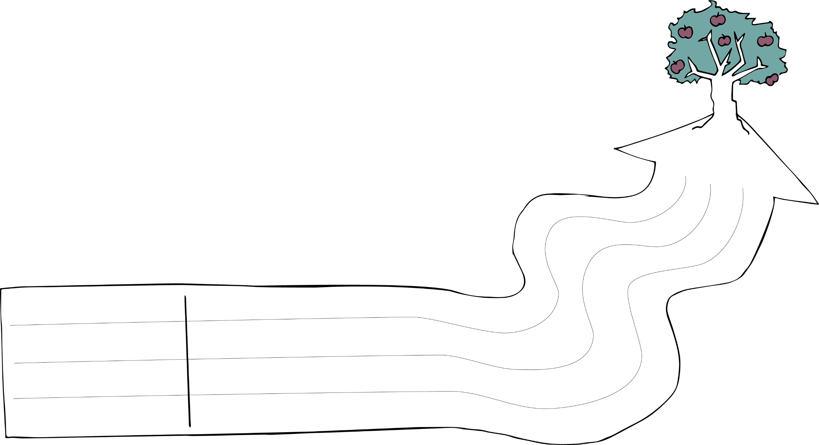
التكتيكات
Notes:
اختيار الطريق عادةً ما تتعدّد الطرق للانتقال من النقطة أ إلى النقطة ب – تتعدّد الطرق ووسائل النقل. لذا، أي طريق سنسلك؟
طريقنا تحدّدها التكتيكات التي نعتمدها. تذكّروا أنّ لدينا ١٥ تكتيك نختار منها – من نشر الوعي إلى المناصرة إلى توثيق الانتهاكات. وقد وضعنا الكثير من الأفكار العملية الخاصة باستخدام هذه التكتيكات! وهنا يمكنكم اللجوء إلى هذه الأفكار!

Slide 20
التكتيكات
فريق كرة قدم
استبيان عن التنمّر
إقناع
جائزة المدرّس
Notes:
بالنسبة للمثل الذي اخترناه: هل سوف نركّز على تغيير عقلية الأطفال من خلال إنشاء فريق كرة قدم مشترك بين الأديان أو سوف نوثّق حالات التنمّر واستخدام هذا التوثيق للمناصرة أمام مجلس إدارة المدرسة بهدف اتّخاذ الإجراءات المناسبة أو ربما سوف نعرض محفّزات للمدرّسين لتعزيز العلاقات الإيجابية مثل تقديم جائزة للمدرّس الذي يساهم في تعزيز التنوّع ويضمن الاحترام داخل الصف. أو ربما سنختار إقناع رجال الدين بضرورة تشجيع الصداقات بين الأديان. أو سنعتمد مقاربة تجمع بين كل هذه الأفكار.
هناك الكثير من الأمور التي يمكننا القيام بها. لا يمكننا القيام بكل شيء في نفس الوقت ولكن قد نحتاج إلى اتّخاذ أكثر من خطوة إذا ما أردنا النجاح. على سبيل المثال، قد لا يكون من المجدي إنشاء فريق كرة قدم إذا ما عارض القادة الدينيون الفكرة وبالتالي لم يعد أحد يجرؤ على المشاركة.
تتضمّن خطط العمل الناجحة عادةً عدد من التكتيكات المختلفة ولكن المتكاملة.

Slide 21
الخطوات
فريق كرة قدم
استبيان عن التنمّر
إقناع
جائزة المدرّس
Notes:
خطوات في الرحلة عندما نختار التكتيكات التي سنستخدمها نفكّر بكيفية استخدامها. ما هي الخطوات الملموسة التي نحتاج إلى اتّخاذها ووفقاً لأي ترتيب؟ من سيقوم بأية خطوة ومتى في سياق كل تكتيك اخترناه؟
كيف سننظم عملية إنشاء فريق كرة القدم أو كيف سنُجري الاستبيان؟ من سيتحدّث إلى أي رجل دين؟

Slide 22
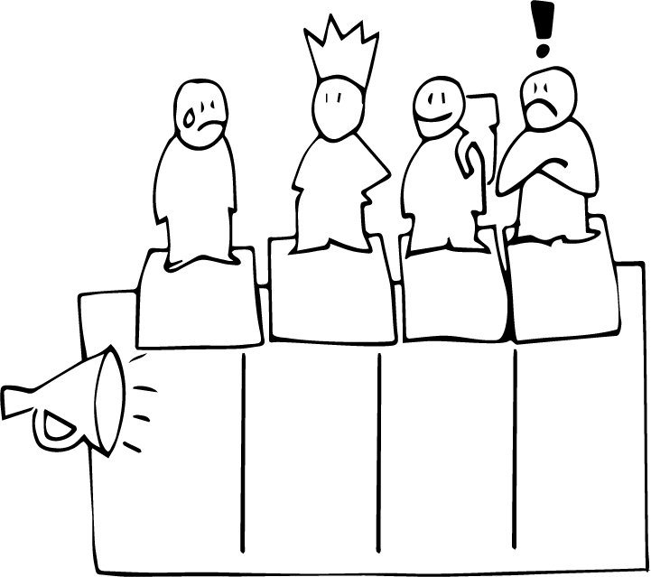
شخص مؤثّر في وسائل التواصل الاجتماعي غير متسامح
الوالدان مجلس إدارة المدرسة القادة الدينيون
لجنة مشتركة بين الأديان
الأطفال
الرسالة
Notes:
الرسالة لدى التحدّث إلى الناس، علينا أن نفكّر بما سنقوله. ما هي المعلومات أو الحجج التي من شأنها إقناع الحلفاء المحتملين بالانضمام إلى جهودنا أو إقناع الناس بتغيير سلوكياتهم أو تصرفاتهم؟ ما الذي سيقنع النافذين أو أصحاب السلطة بضرورة التحرّك؟ وهل من طريقة لتأطير الرسالة بشكلٍ يجنّبنا المعارضة؟
على سبيل المثال:
قد يحتاج الأهل إلى سماع رسائل مشجّعة حول فوائد بناء العلاقات مع مجتمعاتٍ أخرى ومنافع ذلك بالنسبة لمستقبل أبنائهم وقد يحتاجون إلى معلومات عملية تطمئنهم أنّ أولادهم سيكونون بخير وسيحظون بالاهتمام الكافي في فريق كرة القدم.
وقد يهتمّ المجلس المحلي المشترك بين الأديان بمعرفة كيف سيتم إشراك البالغين من مختلف المجموعات الدينية بقيادة فريق كرة القدم.
وقد يكون مجلس إدارة المدرسة متشجعاً لسماع كيف يمكن استخدام سياسة مكافحة التنمر لتعزيز صورة المدرسة.

Slide 23
المخاطر
فريق كرة قدم
استبيان عن التنمّر
إقناع
جائزة المدرّس
Notes:
العوائق والمخاطر
في الرحلات الطويلة والصعبة، قد يواجه المسافرون عقبات ومخاطر وعواصف يحتاجون إلى تخطّيها ليتمكّنوا من الوصول إلى وجهتهم النهائية. كذلك تنطوي كل مسارات التغيير على عقباتٍ ومخاطر. وقد يكون من المفيد أن نفكّر مسبقاً ونختار أكثر الطرقات سلامةً وأن نعدّ خطط لمعالجة مختلف المواقف التي قد تطرأ.
إذاً، ما هي العقبات والمخاطر التي قد تواجهنا في حال اتّخذنا الخطوات التي حدّدناها؟ هل تنطوي أي من هذه الخطوات على خطورة شديدة وهل من سبلٍ للتخفيف من هذه المخاطر؟
مثلاً: في بعض السياقات، قد يؤدّي الترويج لفريق كرة القدم المشترك بين الأديان على إذاعة الراديو إلى لفت أنظار المجموعات المتطرّفة التي قد تردّ بحركةٍ معارضة. قد يكون من الأفضل في هذه الحالة إطلاق هكذا مبادرة وتعبئة الدعم المجتمعي لها من دون ترويج أو دعاية.

Slide 24
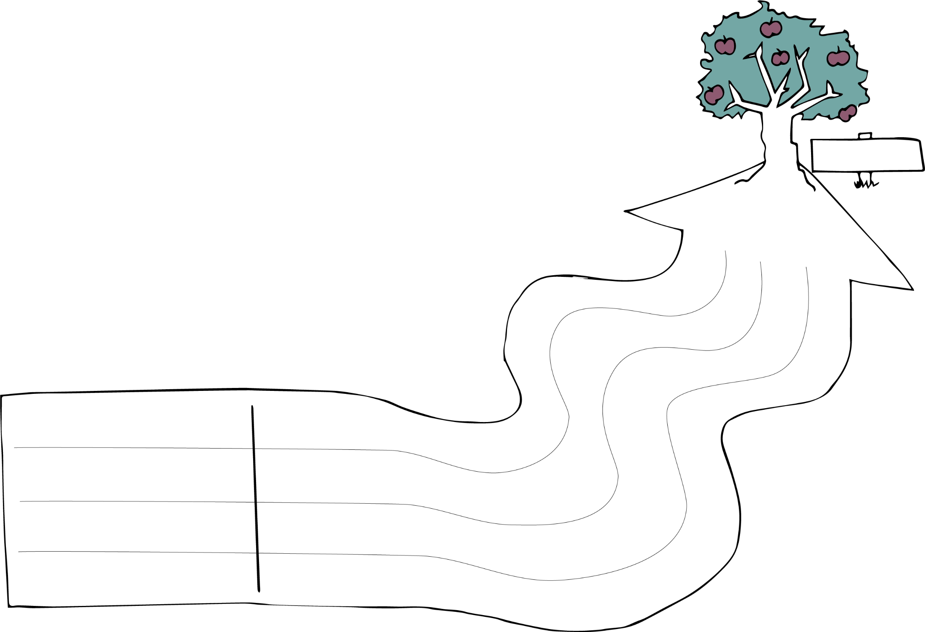
رحلتنا إلى التغيير
من نحن؟
بحلول العام المقبل
الهدف
الرسالة
الخطوات
التكتيكات
المخاطر
المشكلة
Notes:
الخاتمة
ها قد انتهينا من الاطلاع على مسار وضع خطة العمل. ولاستكمال رحلتنا إلى التغيير، قمنا بتحديد ما يلي:
نقطة الانطلاق – المشكلة
الوجهة – الهدف
الأشخاص الذين سنلتقيهم في الطريق – أصدقاء، معارضون أو أشخاص نريد التأثير عليهم.
الطريق – التكتيكات التي سنستخدمها والخطوات العملية التي نحتاج إلى اتّخاذها لنسير قدماً.
كما فكّرنا بالرسالة التي نريد توجيهها وبالمخاطر التي قد تواجهنا في الطريق.
يمكن استخدام هذا المسار لوضع خطة عمل بسيطة أو متعمقة لأي تكتيك تختارونه.
وها قد آن الأوان لتجرّبوه بأنفسكم ولتضعوا خطة عملٍ لرحلة التغيير الخاصة بكم والمتمحورة حول مشكلة تريدون أنتم معالجتها!

Slide 25
خطوات الرحلة العشرة
. صنّاع التغيير
. مشكلة رئيسية
٣ . سلوك وتصرّفات وقواعد إشكالية
٤ . هدف
٥ . سلوك وتصرّفات وقواعد مرجوّة
أشخاص معنيين
تكتيكات وأنشطة
رسالة
خطوات
مخاطر
Notes:
العمل ضمن مجموعات: رحلتنا إلى التغيير
ينبغي تقديم التمرين بالاستعانة بالشريحتين ٢٤ و٢٥.
ينبغي عرض الشريحة ٢٤ مجدداً مع شرح ما يلي:
في بداية الجلسة قمنا باختيار مشكلات وتوزّعنا ضمن مجموعات عمل. سوف تحاول كل مجموعة الآن وضع خطة عمل لمعالجة المشكلة الموكلة إليها استناداً إلى نموذج "رحلتنا إلى التغيير" الذي سمعنا عنه في العرض.
يمكن لخطط العمل هذه أن تكون خططا حقيقية نريد تنفيذها بعد التدريب أو خططا فقط لغرض التمرين ولمساعدتنا على اكتساب مهارات في التخطيط للعمل قد نستخدمها لاحقاً.
ستجدون على طاولات مجموعات العمل ورقة طويلة يمكنكم استخدامها لرسم رحلتكم إلى التغيير وكتابتها. ستجدون أيضاً نُسخ مطبوعة من نموذج "رحلتنا إلى التغيير" يمكنكم الاستعانة بها والاحتفاظ بها.
تقضي المهمة الموكلة إليكم بوضع خطة عمل لمعالجة المشكلة التي تعمل عليها المجموعة وذلك عن طريق استخدام مختلف عناصر نموذج رحلة التغيير. سنخصّص المدّة المتبقّية من هذه الجلسة وبداية الجلسة المقبلة لهذا التمرين – أي أكثر من ساعة بقليل.
ينبغي عرض الشريحة ٢٥ مع شرح ما يلي:
تجدون أدناه الخطوات التي يجب اتّباعها عند وضع خطة العمل:
.قرّروا من هم صنّاع التغيير: من هم الأشخاص أو مجموعات الأشخاص أو المنظمات التي ستُنفّذ الخطة؟
.دوّنوا المشكلة الرئيسية التي أوكلت إلى مجموعتكم
.حدّدوا السلوكيات أو التصرّفات أو القواعد الملموسة التي تريدون تغييرها.
.تحديد غاية تعكس المشكلة
.تحديد السلوكيات والتصرّفات والقواعد التي تريدونها.
.أضيفوا "الأطراف" الأخرى المعنية – الأشخاص المتأثّرين بالمشكلة، الأشخاص أو المؤسسات أو السلطات التي تشكّل جزءاً من المشكلة أو التي لديها القدرة على إحداث تغيير.
.اختاروا وأضيفوا التكتيكات والأنشطة الأساسية الضرورية لتحقيق الغرض.
.حدّدوا بعض الخطوات العملية الأساسية والضرورية لتنفيذ هذه الأنشطة.
.حدّدوا الرسائل التي تريدون توجيهها إلى مختلف الأطراف المعنية، وما هي الحجج التي سوف تستخدمونها لإقناع هذه الأطراف؟
.وأخيراً فكّروا في المخاطر التي قد تعترضكم على طول الطريق.
ليس عليكم اتّباع التسلسل نفسه أعلاه ولكنّه قد يكون مفيد لكم!
سلّطوا الضوء على ما يلي: يمكن استهلاك وقت طويل في التفكير بكل سؤال – إلّا أنّ الهدف من التمرين هو وضع "العامود الفقري" لخطة العمل أي الصورة العامة التي يمكن التفكير بها وتطويرها فيما بعد إذا ما قررنا تنفيذها.
حاولوا تخصيص ٨ دقائق لكل جزء! وتذكّروا أنّ ما تقومون به الآن هو عصف ذهني لوضع خطة أوّلية! دوّنوا الأفكار كما تأتي إلى ذهنكم ولا تطيلوا التفكير بكيفية صياغة الجمل بطريقة صحيحة – يكفي وضع الأفكار على شكل نقاط أو جمل بسيطة.
لا تنسوا الأفكار العملية التي وضعناها على الصفحات القلّابة! يمكن أن تستخدموا بعض هذه الأفكار في خطة العمل.

Slide 26
أحسنتم ومرحبا بكم مرة أخرى!
الجلسة القادمة:
رحلتنا إلى التغيير (تابع)

